Slide 1
NPM Hackthon
藝廊漫步
香豆富漲價隊
蘇致揚、楊詔羽
蔡明宏、吳東燁

Slide 2
WHY？
讓展覽更加有趣
讓觀展者直接地感受到更融入圖畫
讓作品展現方式更加豐富
把科技與藝術跨領域融合

Slide 3
目標
讓觀展者可以透過新奇的方式去了解畫作
讓畫作更加活潑
提供無預期的互動(製造驚喜)
增加有目的的互動(增加樂趣)

Slide 4
特色與功能
影像辨識與合成讓畫作更生動
結合故宮OpenAPI讓使用者瞭解畫作
使用故宮OpenData呈現作品

Slide 5
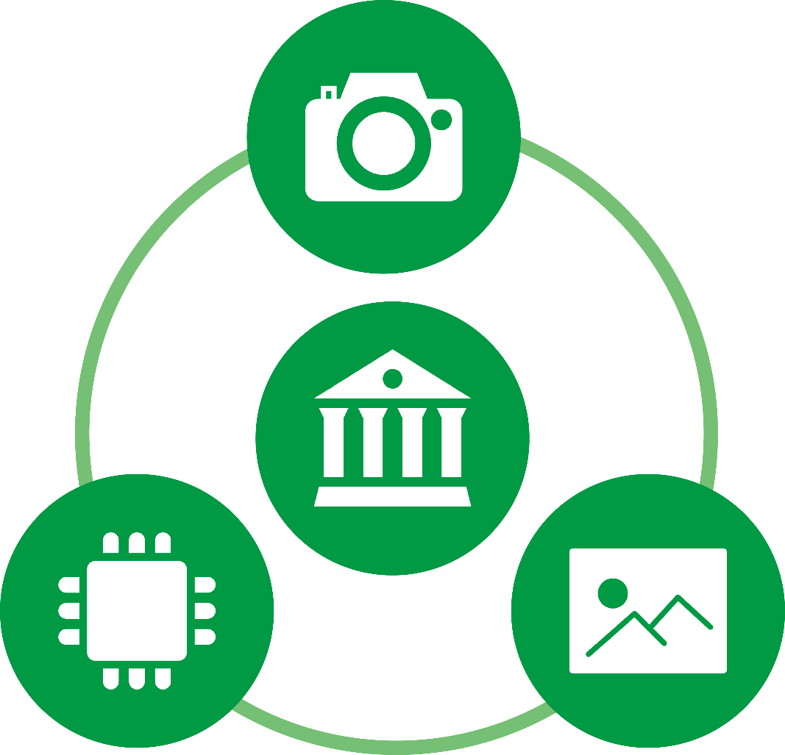
系統架構
影像辨識
攝影機偵測觀賞者
影像合成
影像處理
型態影像學處理融合畫風
將處理後的影像和作品結合

Slide 6
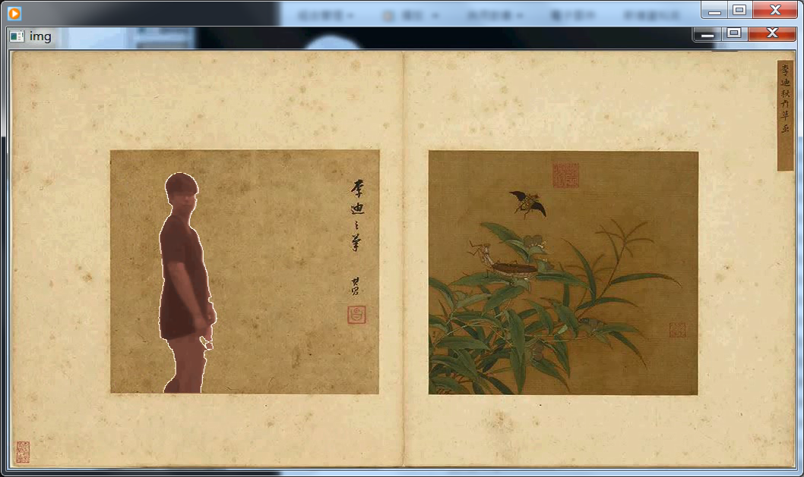
Screenshot

Slide 7
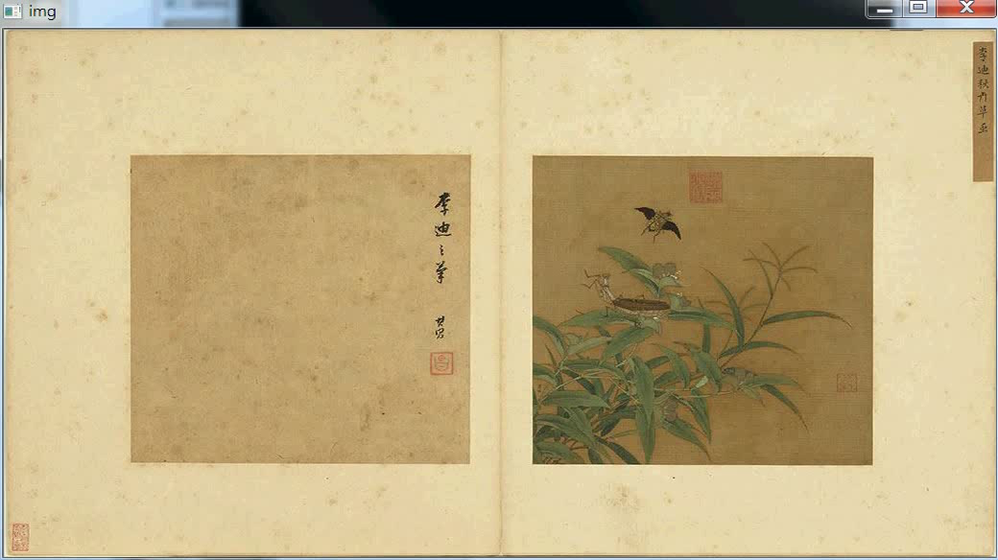
DEMO

Slide 8

DEMO2

Slide 9
THANK YOU!

